Slide 1
Shelters in Vilnius
Made by PI18E student
Džiugas Pečiulevičius

Slide 2
Senvagės gymnasium
Širvintų g. 80
Auditorium – 170 spaces for people
Classes – 1182 spaces for people

Slide 3
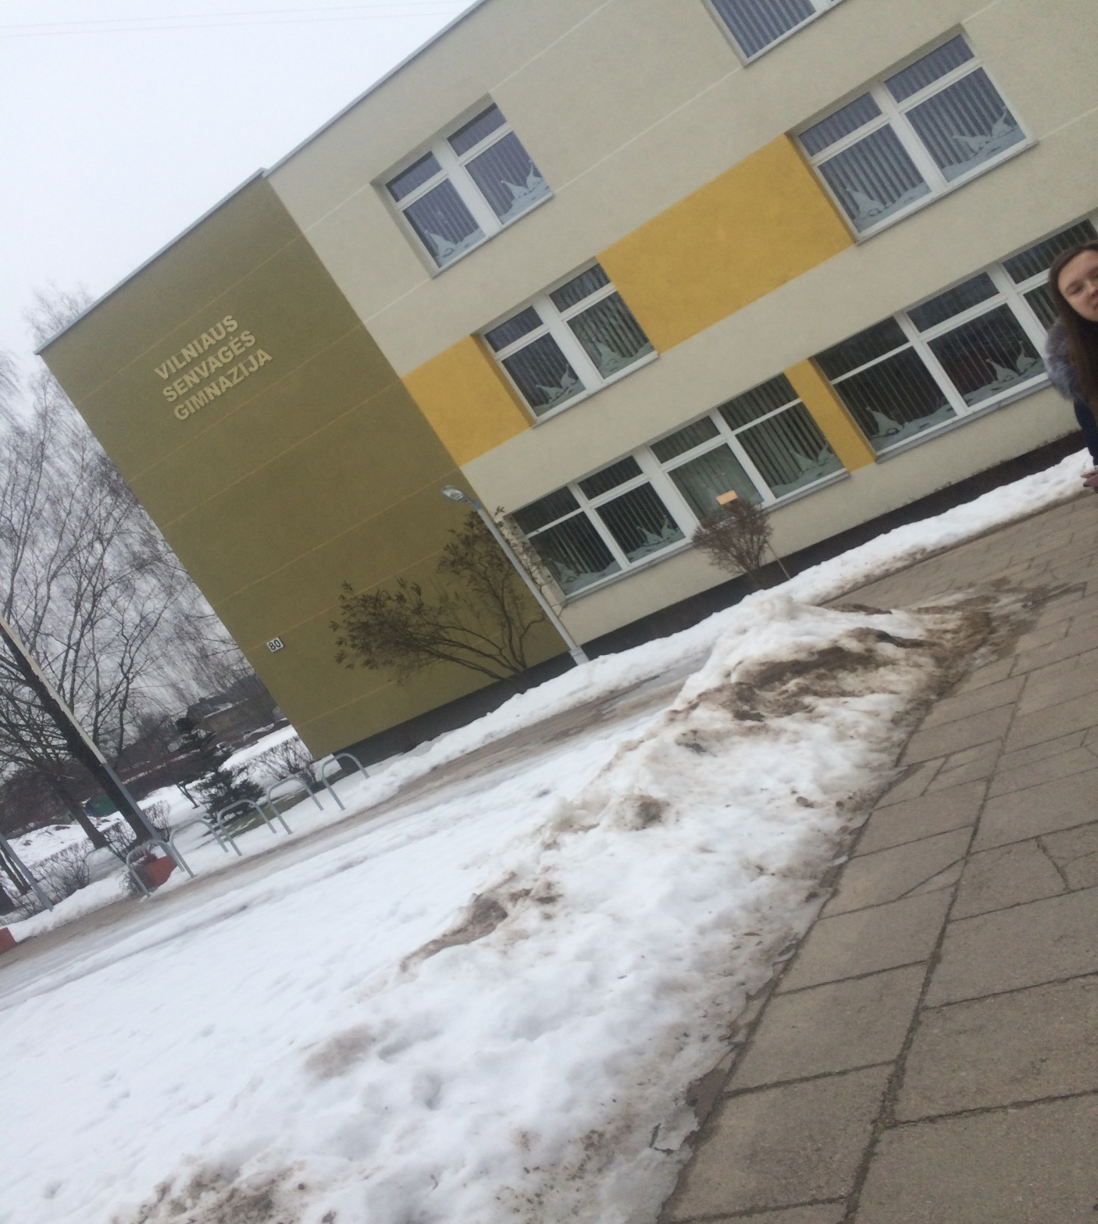

Slide 4
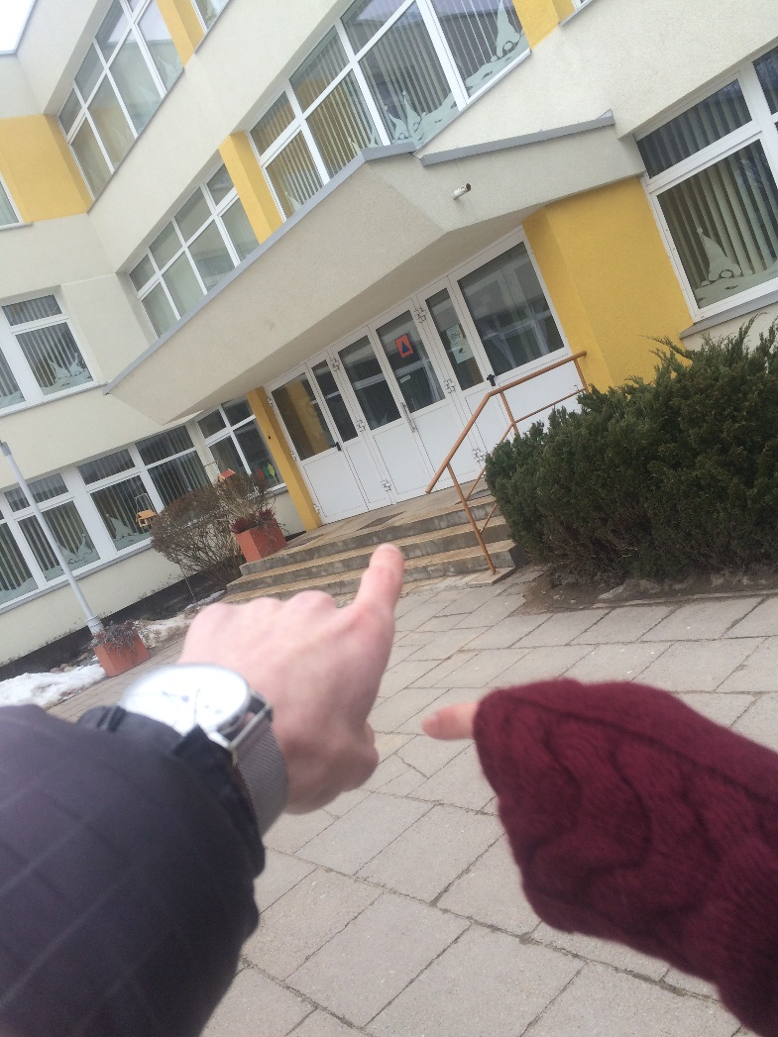

Slide 5
Vilnius Lyceum
Širvintų g. 82
Sports hall / gym – 182 spaces
Auditorium – 124 spaces
Classes – 1015 spaces

Slide 6
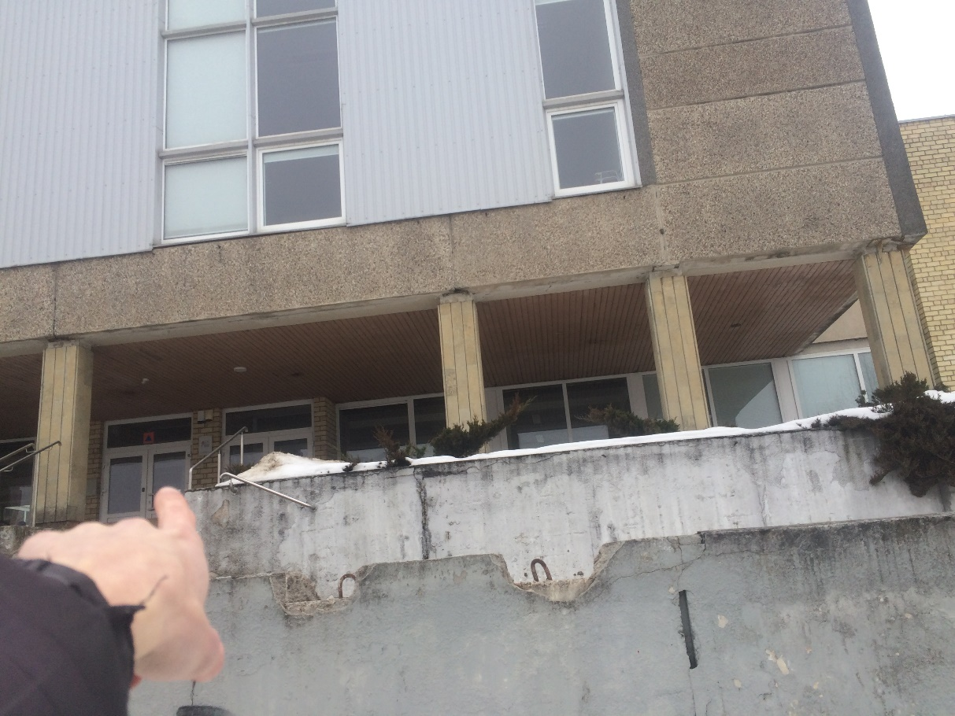

Slide 7
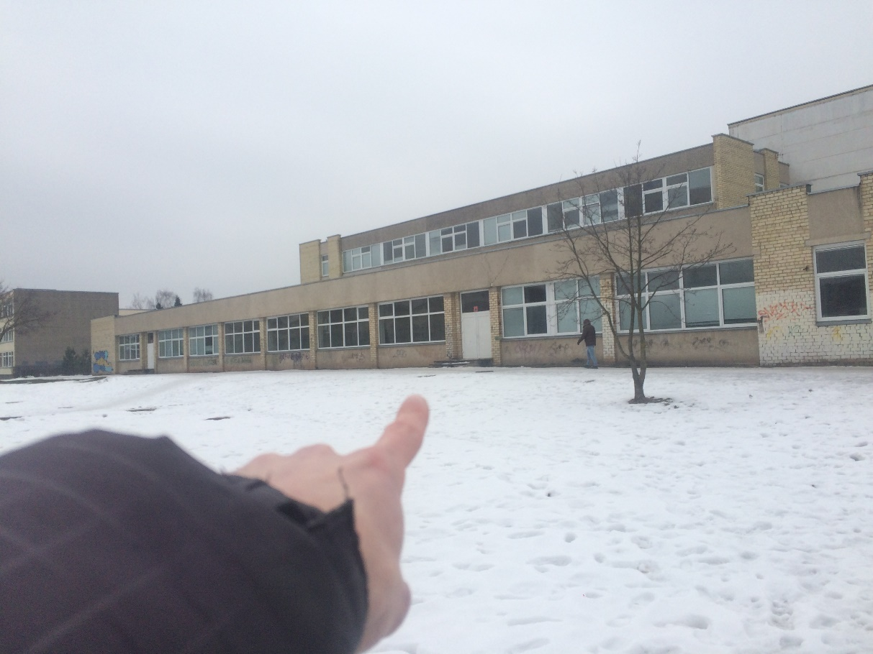

Slide 8
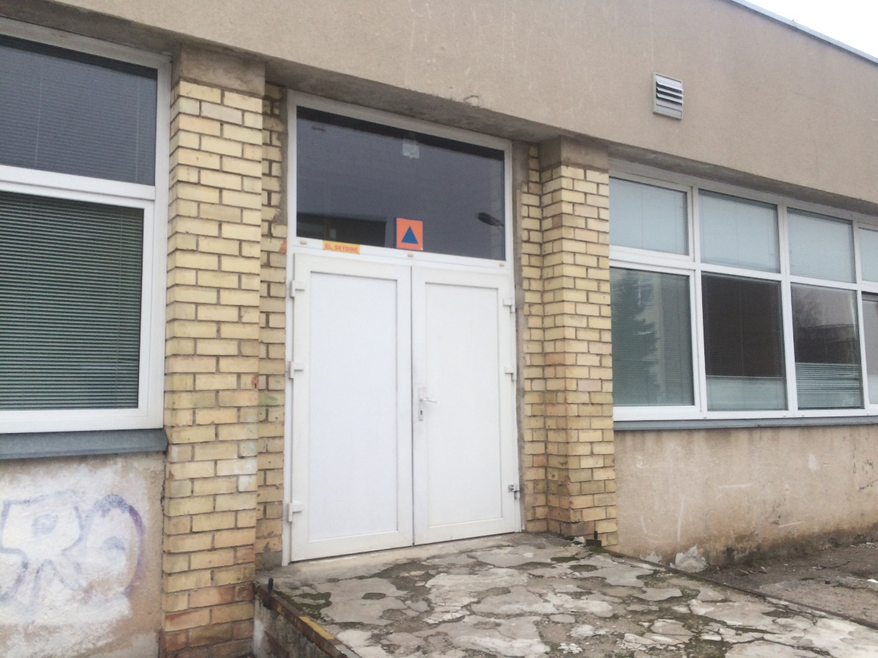

Slide 9
Vilnius Šeškinės primary school
Šeškinės g. 15
Auditorium – 49 spaces
Classes – 572 spaces

Slide 10
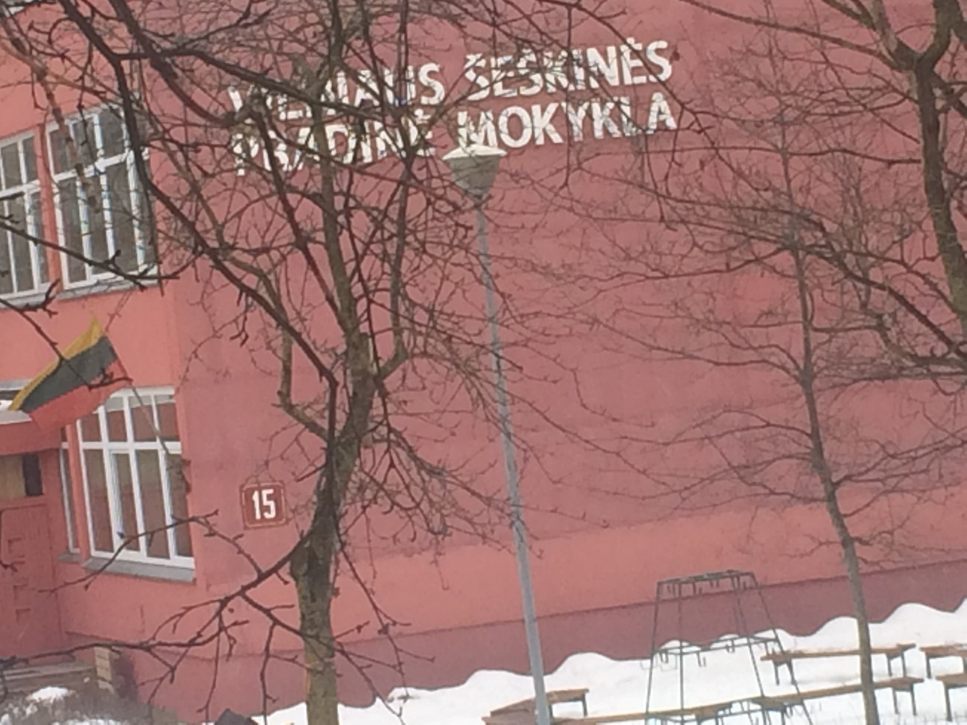

Slide 11
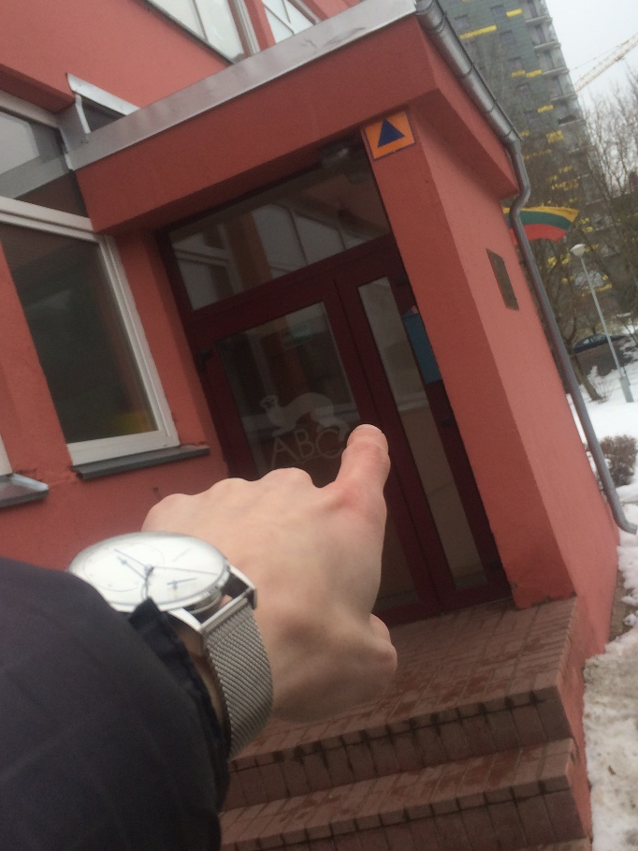

Slide 12
Vilnius Žygimantas Augustas Lower Secondary School
Šeškinės g. 25
Big sports hall – 412 spaces
Small sports hall – 200 spaces
Choreography hall – 95 spaces
Auditorium – 165 spaces
Classes – 1368 spaces

Slide 13
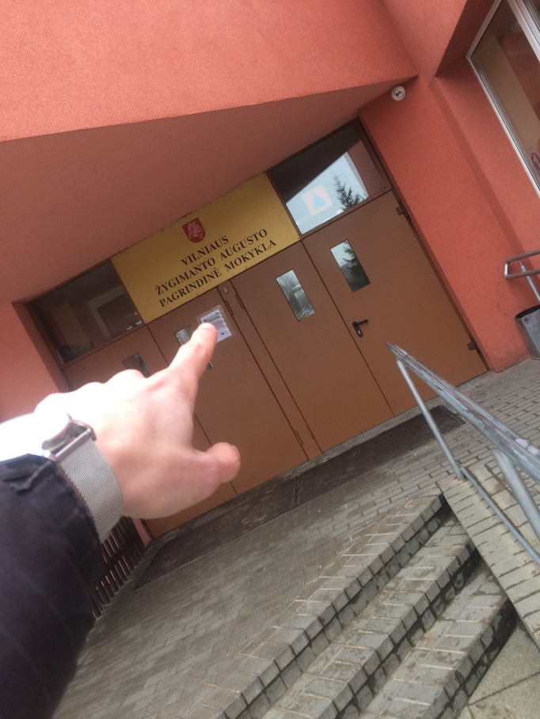

Slide 14
Šeškinės clinic
Not really known, couldn‘t retrieve any information.

Slide 15
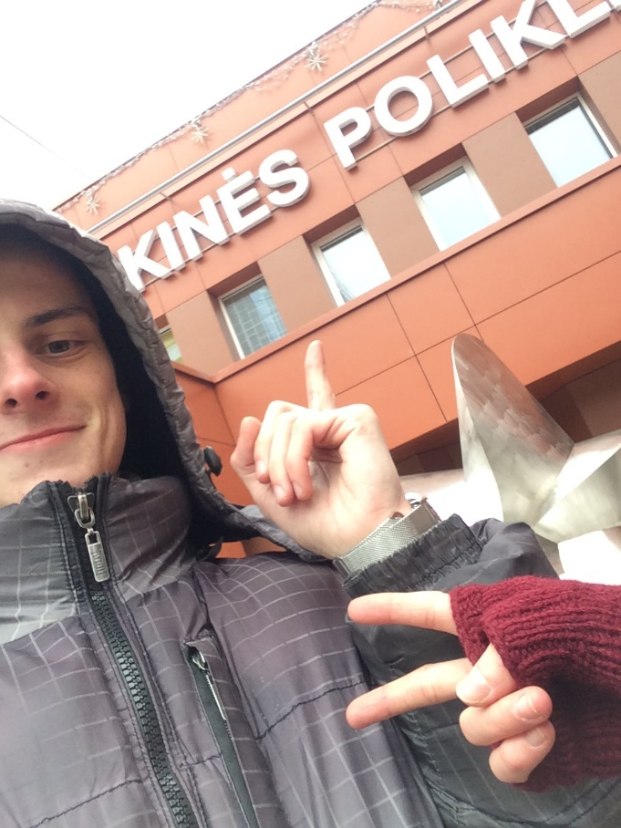

Slide 16
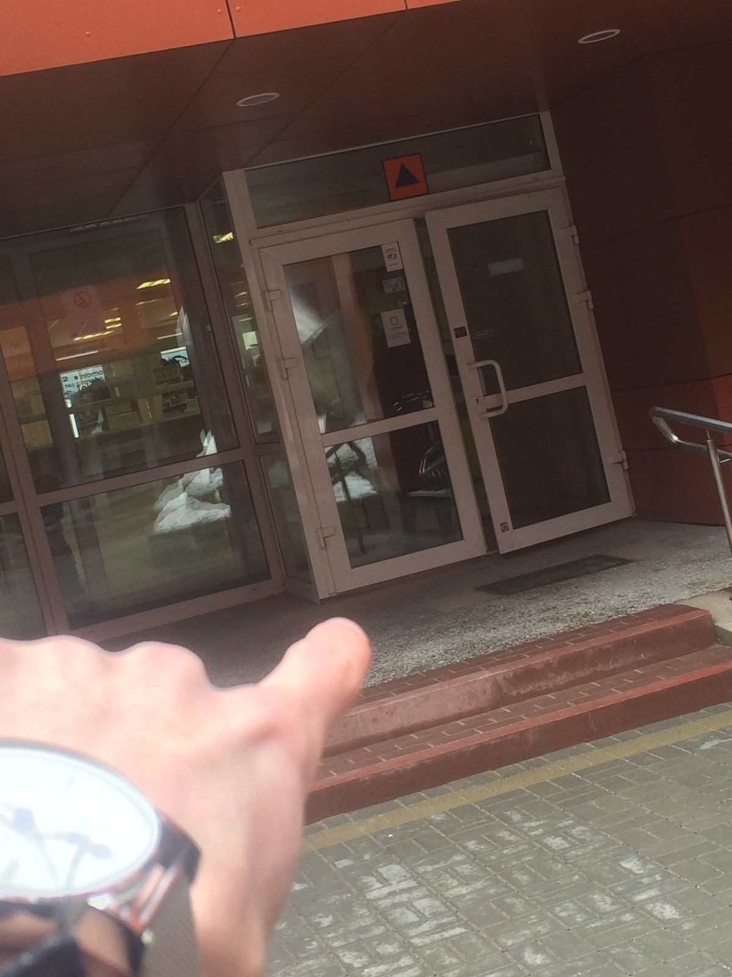

Slide 17
SEB Arena
Not really known, couldn‘t retrieve any information.

Slide 18
